Slide 1


Témalaboratórium Kollaboratív modellezés Balogh Tímea 2016.12.08.
Budapesti Műszaki és Gazdaságtudományi Egyetem Méréstechnika és Információs Rendszerek Tanszék
Notes:
Sziasztok! Balogh Tímea vagyok, ebben a félévben a Témalaboratórium keretei között a kollaboratív modellezés témakörével foglalkoztam. Ehhez először azt néztük meg, hogy mit is jelent maga a modellezés.

Slide 2
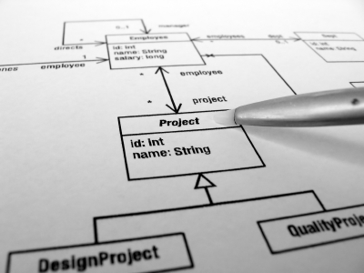
Modellvezérelt fejlesztés
Biztonságkritikus rendszerek
Modell alapú megközelítés
Komplex rendszerek
Kódgenerálás
Notes:
Bizonyos informatikai rendszerek esetén kiemelt fontosságú a helyes működés, mert a hibák komoly anyagi károkat, vagy akár emberi tragédiákat is okozhatnak. (Pl. vasúti- vagy repülőgép irányítási rendszerek) Az ilyen tulajdonságú rendszereket nevezzük biztonságkritikus rendszereknek. Ezek fejlesztésének modell alapú megközelítése ma már nagyon gyakori módszer. Ennek lényege, hogy a tervezés során magas absztrakciós szintű modelleket készítünk, majd ezeket finomítjuk tovább. Ez a komplexebb rendszerek átláthatóságát is nagyban megkönnyíti, a metodika legnagyobb előnye pedig az, hogy a modellekből automatikusan futtatható forráskódot generálhatunk, ezzel is minimalizálva az implementálás során előforduló emberi hibák számát.

Slide 3


Eclipse Modeling Framework
EMF: általános modellező keretrendszer
Metamodell: Ecore ≈ UML
EClass, EAttribute, EReference, EDataType
Notes:
Egy ilyen modellezésre és kódgenerálásra használható keretrendszer az Eclipse Modeling Framework, a témalaboratórium során ennek segítségével készítettem el a saját modellemet. Első lépésben egy Ecore modellt építettem, ez egy metamodell, amiben UML osztálydiagramokhoz hasonlóan osztáyokat, közöttük lévő kapcsolatokat, attribútumokat és adattípusokat definiáltam → ez írja le a modell struktúráját.

Slide 4
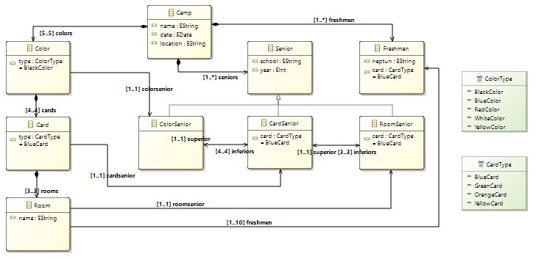
Saját metamodell: gólyatábor
Notes:
A modellemben egy gólyatábor felépítését ábrázoltam, a gyökérosztály maga a tábor, ami tartalmazza a gólya és a senior osztályokat, valamint egymásba ágyazva a „szín”, a „kártya” és a „szoba” osztályokat, ezekbe a csoportokba tartoznak a résztvevők. Minden csoport tartalmaz referenciát egy-egy megfelelő típusú seniorra, aki azt irányítja. A tartalmazáson és a referencián kívül leszármazás is van: seniorból a seniortípusok, ezek között pedig kétirányú referencia: főnök-beosztott viszony kifejezésére. Az osztályok közötti kapcsolatokon a számosságokat is jelöltem. Az osztályoknak különböző attribútumai is vannak, pl. név, dátum, helyszín, iskola. A színek és a kártyák típusait pedig enumerátor határozza meg.

Slide 5
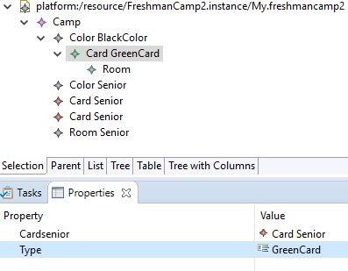
Metamodell → Java kódgenerálás → Példány
Notes:
A metamodellből Java kódot generáltam, majd készítettem egy pár elemből álló konkrét példánymodellt. Egy tree editorban a gyökérelemhez, vagyis a táborhoz adtam hozzá a gyerekelemeit, konkrétan egy fekete „színt”, azon belül egy zöld „kártyát”, ezen belül pedig egy szobát. A kijelölt kártyához a Properties fülön rendeltem hozzá az egyik kártyaseniort.

Slide 6
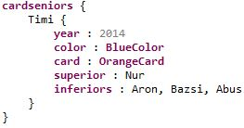
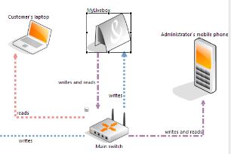
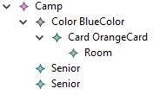
Modellezési nyelv részei
Absztrakt szintaxis = metamodell
Szöveges konkrét szintaxis
Grafikus konkrét szintaxis
Notes:
A tree editoron kívül más formában is megjeleníthetők, kezelhetők a modellek. A modellezési nyelvek absztrakt szintaxisa azt határozza meg, hogy a nyelvnek milyen típusú elemei vannak és ezek milyen kapcsolatban állnak egymással, vagyis ez maga a metamodell. (Az én modellemben a gólyatábor felépítése.) Ehhez több konkrét szintaxis is megadható, ezek olyan szöveges vagy grafikus megjelenítést biztosítanak a modellhez, amiktől olvashatóvá és szerkeszthetővé válik a modell leírása.

Slide 7

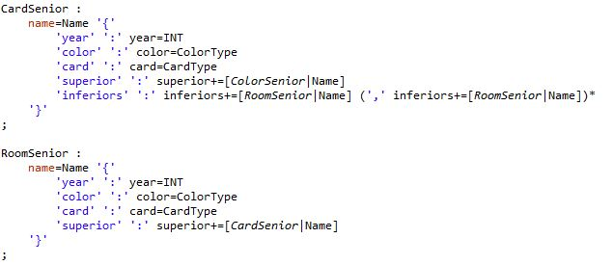
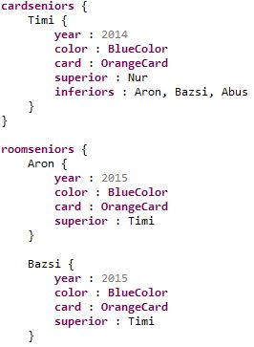
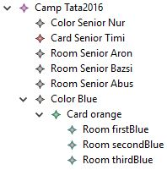
Nyelvtan
Szöveges szerkesztő
Tree editor
Notes:
Ezek közül én a szöveges konkrét szintaxis készítést próbáltam ki. Az Xtext nevű keretrendszer segítségével első lépésben egy egyszerű nyelvtant definiáltam a gólyatáboros modellemhez. (A képen kártya- és szobaseniorok.) A modell példányát így a tree editor helyett egy szöveges szerkesztőben tudtam létrehozni.

Slide 8
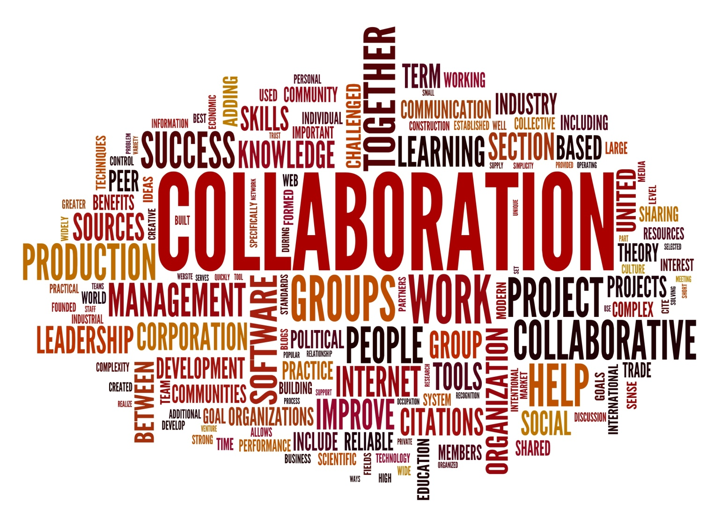
Kollaboráció
Notes:
A modellvezérelt fejlesztés során is gyakori, hogy egy projecten egyszerre többen dolgoznak akár időben és térben is elosztottan. A közös munkán végrehajtott különböző változtatásokat össze kell egyeztetni úgy, hogy az eredmény mindenki számára konzisztens legyen. Ebben különféle kollaborációs eszközök segítik a csapatban dolgozókat.

Slide 9





Online vs. Offline kollaboráció
Változások érvényre jutása
Konfliktusok
Notes:
Ezeket a kollaborációs eszközöket csoportosíthatjuk online vagy offline jellegük szerint. Online kollaboráció esetén a dokumentumot vagy a modellt a résztvevők egy időben módosítják, a változások azonnal érvényre jutnak, vagyis konfliktusok nem keletkeznek. Offline esetben mindenki egy saját példánnyal rendelkezik, ezt módosítja, majd visszatölti a közös szerverre, ahol összefésülődnek a különböző verziók. Ebben az esetben viszont a változatok között adódnak konfliktusok, amelyeket valamilyen szabályok alapján fel kell oldani. (Online kollaborációs eszköz pl. a Google docs és a GenMyModel, előbbi szöveges, utóbbi modell alapú.) Offline technológikra alternatívák…….

Slide 10
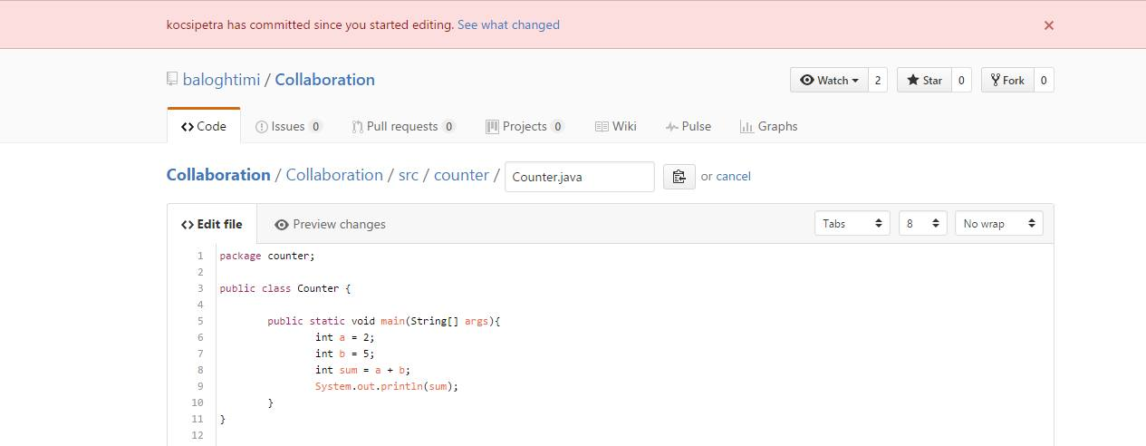
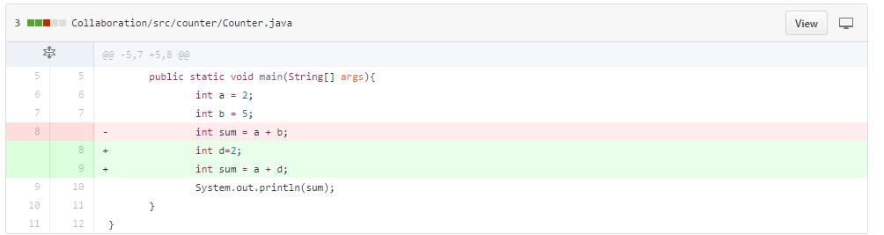
Git/GitHub (Offline – szöveg alapú)
Notes:
Az offline szöveg alapú kollaborációs technológiák közül a Gittel/Githubbal ismerkedtünk a félév során. Ide töltöttük fel az elkészült projectjeinket, valamint kipróbáltuk, hogy ezek az eszközök hogyan kezelik a konfliktusok feloldását. Ha két felhasználó egyszerre kezdi módosítani ugyanazt a fájlt, és az egyikőjük commitolja, akkor a másikat az ő commitjakor értesíti a rendszer, hogy a szerkesztés megkezdése óta a fájl módosult. A változásokat az ábrán látható módon mutatja a program, a pirossal színezett sor törlődött, a zöldek pedig újonnan jöttek létre. A konfliktus feloldása a felhasználó dolga, ezután a rendszer az ő commitját is érvényre juttatja.

Slide 11
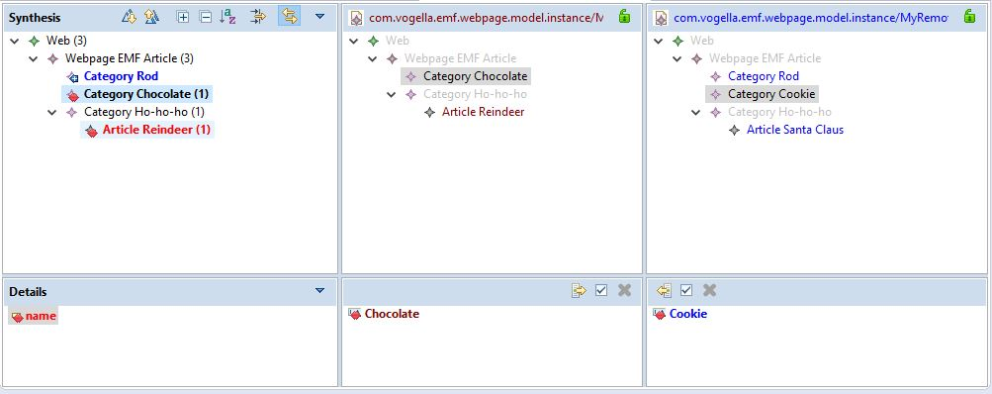
EMF Diff/Merge (Offline – modell alapú)
Notes:
Ugyanúgy ahogy szövegeket, modelleket is összehasonlíthatunk és összefésülhetünk, csak más szabályok alapján. Az offline modell alapú kollaborációs eszközök közül az EMF Diff/Merge-t próbáltam ki, létrehoztam egy egyszerű modell példányát, majd ennek még két másolatát, amelyeket úgy módosítottam, hogy ütközés keletkezzen közöttük. Az eszközt alkalmazva megjelentek ezek a konfliktusok: bal oldalon látható az eredeti modell és a másik kettőtől való eltérések. (Pirossal a bal oldali, kékkel a jobb oldali modellek elemei.) Az alsó sávban a kijelölt attribútumok eltérő értékei láthatók. Ki lehet választani, hogy a megjelölt változások közül melyek jussanak érvényre, majd a program összefésüli a modelleket.

Slide 12
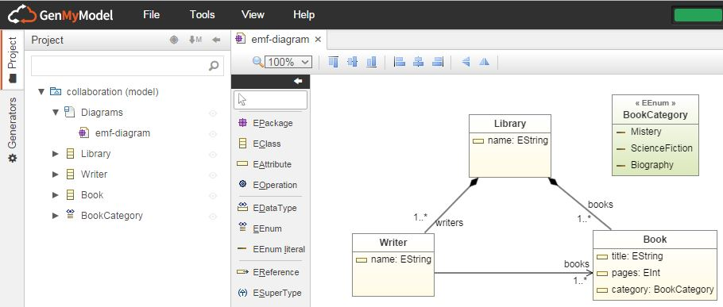
GenMyModel (Online – modell alapú)
Notes:
Az offline model alapú eszközöktől abban különbözik, hogy ez egy web alapú online technológia, ami azt jelenti, hogy a felhasználók egyszerre egy időben szerkeszthetik a modellt és a változások azonnal megjelennek mindenkinél.

Slide 13


Összefoglalás
Modellvezérelt fejlesztés
Modellezési nyelvek (EMF)
Konkrét szintaxis (Xtext)
Kollaboráció
Szöveges (Git/Github)
Modell (EMF Diff/Merge, GenMyModel)
Notes:
A félév során tehát több új technológiával is megismerkedtem: modelleztem az EMF keretrendszerben, szöveges konkrét szintaxist készítettem Xtexttel, a szöveges és modell alapú kollaborációs eszközök közül pedig a Gitet, Githubot, EMF Diff/Merge-t és GenMyModelt próbáltam ki.

